Slide 1
“Webinário SUAS em Movimento: Ações Prioritárias para a Gestão da Assistência Social”
NÚCLEO DE EDUDAÇÃO PERMANENTE DO SUAS – COORDENADORIA DA ESCOLA DO SUAS/COESAS
Técnica: Selma T. Hirokawa
Gestora de Ações Sociais – Psicóloga
Secretária Executiva do NEEP/SUAS-MS

Slide 2
CONCEITO
Os Núcleos de Educação Permanente do SUAS são Instâncias colegiadas de consulta e assessoramento dos órgãos gestores do SUAS para o planejamento, operacionalização e efetivação da perspectiva político-pedagógica da Educação Permanente no SUAS.

Slide 3
COMPOSIÇÃO E ORGANIZAÇÃO
A instituição de Núcleos de Educação Permanente do SUAS deve obedecer a critérios democráticos e participativos, de acordo com a capacidade e a necessidade de cada ente federativo. Integra necessariamente, os sujeitos envolvidos na construção e implementação do SUAS e desta Política, no âmbito do respectivo território: gestores, trabalhadores, usuários, instituições de ensino superior (IES), entre outras.

Slide 4

COMPOSIÇÃO E ORGANIZAÇÃO
Deverão compor os NUEP/SUAS no âmbito municipal, representantes dos seguintes órgãos, entidades e sujeitos:
Secretaria Municipal de Assistência Social;
Conselho Municipal de Assistência Social;
Fórum Municipal dos Trabalhadores do SUAS. Caso ainda não tenha sido constituído um Fórum de Trabalhadores, é indicado procurar outra instância semelhante que possa realizar a indicação dos representantes dos trabalhadores;

Slide 5
COMPOSIÇÃO E ORGANIZAÇÃO
Instituições de Ensino Superior (IES), Escola de Governo e Instituições Federais de Ciência e Tecnologia (IFs), convidadas pela Secretaria Municipal de Assistência Social, dentre aquelas localizadas no município ou na região.
Usuários e/ou beneficiários do SUAS.

Slide 6
IMPORTÂNCIA
A importância da estruturação dos Núcleos está na implementação e efetivação da Educação Permanente no SUAS é evidenciada por atividades tais como:
a) a problematização do saber e da experiência, que resulta dos processos de implementação do SUAS;
b) a produção de conhecimentos sobre os diferentes aspectos do trabalho e do controle social no SUAS;
c) a elaboração de diagnósticos de necessidades de qualificação dos trabalhadores;
d) a organização de observatórios de práticas profissionais;

Slide 7
IMPORTÂNCIA
e) a sistematização de experiências de gestão e provimento de serviços e benefícios;
f) o planejamento e o acompanhamento de ações de formação e capacitação;
h) a socialização e disseminação das informações.
Ações e conhecimentos produzidos, por meio da realização de fóruns, jornadas, seminários, entre outros.

Slide 8
IMPORTÂNCIA
CERTIFICAÇÃO
Todas as ações de capacitação e formação pelas quais tenha passado o público da política devem gerar a respectiva certificação para os participantes;

Slide 9
A Participação das IES
As instituições de ensino superior (IES), públicas e privadas, escolas de Governo e Institutos Federais de Educação, Ciência e Tecnologia (IFs), poderão colaborar com os órgãos gestores do SUAS e demais envolvidos na implementação desta Política quanto a/ao:
composição dos Núcleos de Educação Permanente;
elaboração de diagnósticos de necessidades de qualificação;
planejamento de ações de formação e capacitação;
estruturação de observatórios de práticas e de núcleos de pesquisa dedicados a temas afetos ao SUAS;
oferta e execução dos tipos de ação de formação e capacitação compreendidas nos Percursos Formativos definidos na Política Nacional de Educação Permanente do SUAS (PNEP).

Slide 10


“Webinário SUAS em Movimento: Ações Prioritárias para a Gestão da Assistência Social”
OBSERVATÓRIO SUAS/MS – COORDENADORIA DA ESCOLA DO SUAS/COESAS
Técnica: Tanea Mariano Martins
Gestora de Ações Sociais – Pedagoga
Coordenadora do NEEP/SUAS-MS
Técnica na Escola dos SUAS/COESAS

Slide 11
O QUE É?
O Observatório Estadual do Sistema Único de Assistência Social de Mato Grosso do Sul (Observatório SUAS MS), é uma iniciativa da Superintendência da Política de Assistência Social (SUPAS) da Secretaria de Estado de Direitos Humanos, Assistência Social e Trabalho (SEDHAST), visa contribuir para sistematização, produção e disseminação de práticas e conhecimentos sobre a Política de Assistência Social no território sul-mato-grossense.
Este espaço virtual se desenvolve como mais uma ferramenta de apoio a Gestão da Política de Assistência Social gerando inovação e acesso aos operadores do Sistema Único de Assistência Social.

Slide 12
OBJETIVO
O OBSERVATÓRIO SUAS MS tem como escopo operar um canal de desenvolvimento e divulgação de legislações, práticas exitosas, produções acadêmicas, dados e indicadores da vigilância socioassistencial, e demais ações dos Municípios e do Governo do Estado de Mato Grosso do Sul na execução ou em processo de implementação no Sistema Único de Assistência Social/SUAS.

Slide 13
PÚBLICO ALVO
Gestores, técnicos, conselheiros e demais operadores do Sistema Único de Assistência Social/SUAS, bem como público em geral.

Slide 14
PRÁTICAS INSTITUCIONAIS
Prêmio Mariluce Bittar
Foi instituído no ano de 2018 como instrumento para:
(1) Identificar, divulgar e estimular a realização de ações de implementação e inovação no âmbito da Assistência Social que estejam contribuindo para o aprimoramento do SUAS,
(2) Dar visibilidade às práticas de sucesso, contribuindo para uma mobilização em favor da consolidação da Política de Assistência Social
(3) Contribuir para a multiplicação das boas experiências no âmbito dos Municípios.

Slide 15
“Webinário SUAS em Movimento: Ações Prioritárias para a Gestão da Assistência Social”
PRÁTICA INSTITUCIONAIS – COORDENADORIA DA ESCOLA DO SUAS/COESAS
Técnica: Maristânia Vieira
Gestora de Ações Sociais – Assistente Social
Técnica na Escola dos SUAS/COESAS

Slide 16
PRÊMIO MARILUCE BITTAR/2018
PRÊMIO MARILUCE BITTAR/2018
A Secretaria de Estado de Direitos Humanos Assistência Social e Trabalho/SEDHAST, por intermédio da ESCOLA DO SUAS MARILUCE BITTAR, realizou no dia 12 de dezembro de 2018, o 1º PRÊMIO MARILUCE BITTAR, que tem como objetivo propiciar a valorização dos operadores do sistema SUAS do Estado de Mato Grosso do Sul, bem como imprimir inovação e visibilidade aos serviços, programas e projetos executados pelos seus gestores e trabalhadores em seus devidos municípios.

Slide 17
PRÊMIO MARILUCE BITTAR/2018
FORAM PREMIADOS 9 PROJETOS EM 3 CATEGORIAS:
GESTÃO DO SUAS,
SERVIÇOS SOCIOASSISTENCIAIS e
PROGRAMAS E BENEFÍCIOS SOCIOASSISTENCIAIS

Slide 18
PRÊMIO MARILUCE BITTAR/2018
CATEGORIA: PROGRAMAS E BENEFÍCIOS SOCIOASSISTENCIAIS
1º LUGAR: Campo Grande – “Acompanhamento técnico exclusivo ao PBF”
o objetivo geral: Foi melhorar a Gestão do Cadastro Único e PBF, a partir do planejamento de ações que elevassem os índices de gestão e acarretassem na melhor focalização dos programas vinculados ao Cadastro e no cumprimento das responsabilidades assumidas pelo Município. Além de acompanhar 100% das famílias em descumprimento de condicionalidades na fase de suspensão, ofertar suporte às equipes técnicas dos CRAS, com o planejamento anual de ações regionalizadas e ampliação de técnicos capacitados, entre outros.
2º LUGAR: Porto Murtinho – “Minha terra, minha vida. Uma prática ACESSUAS TRABALHO”
3º LUGAR: Bonito – “Cadastro Único, BPC e PBF: gestão e eficiência”

Slide 19
PRÊMIO MARILUCE BITTAR/2018
CATEGORIA: SERVIÇOS SOCIOASSISTENCIAIS
1º LUGAR: Nova Andradina – “Transformando realidades”
Objetivo geral: Proporcionar aos usuários, acesso às informações do mundo do trabalho com a finalidade de capacitação profissional e preparação para o enfrentamento ao mundo do trabalho, ministrar oficinas específicas, relacionadas ao mundo do trabalho. Além de viabilizar parcerias com a rede de serviços, monitorar, avaliar o público alvo atendido pelo Acessuas em cada etapa dos desafios alcançados neste programa.
2º LUGAR: Camapuã “Família acolhedora de Camapuã-MS”
3º LUGAR: Aquidauana– “Projeto abraço”

Slide 20
PRÊMIO MARILUCE BITTAR/2018
CATEGORIA: GESTÃO DO SUAS
1º LUGAR: São Gabriel do Oeste – “Territorialização x Enfrentamento;”
OBJETIVO GERAL: Promover o desenvolvimento de forma prioritária, das famílias referenciadas, com alto grau de vulnerabilidade social, por meio do acesso aos serviços, benefícios, projetos e/ou programas sociais, de forma integrada, induzindo as Redes de Proteção Social e reforçando o exercício dos Direitos básicos nas áreas de educação, saúde, habitação, trabalho e renda.
2º LUGAR: Batayporã – “Diagnóstico socioterritorial de Batayporã";
3º LUGAR: Nova Andradina – “Supervisão psicológica: cuidando de quem cuida”

Slide 21
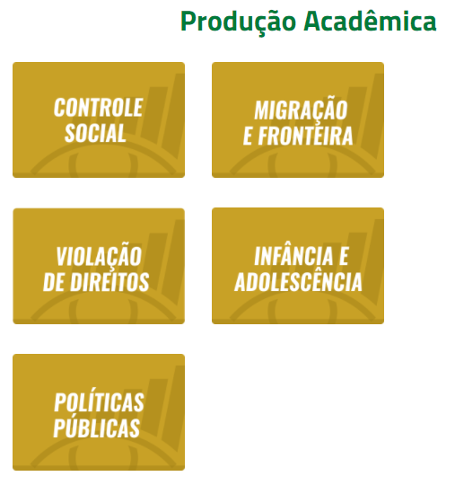
PRODUÇÃO ACADÊMICA
Em parceria com Instituições de Ensino Superior, este espaço disponibiliza produções acadêmicas (dissertações e teses) cujos temas, objetos de pesquisa coadunam com a política de assistência social.
Para além da disponibilização, serão realizados eventos que promovam o debate e a reflexão dos trabalhos selecionados para divulgação e devida utilização na formação e aperfeiçoamento profissional, bem como, coleta de dados que possam subsidiar planejamentos e projetos afins.

Slide 22

SUAS MS no enfrentamento à COVID-19
Espaço destinados a disponibilização das orientações normativas com o objetivo de otimizar a busca e a instrução.
Disponibilização de vídeos instrucionais, produzido pela equipe técnica da secretaria e parceria com profissionais da saúde

Slide 23
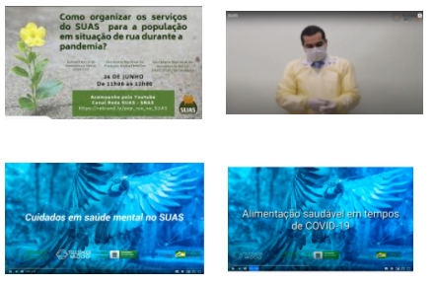
SUAS MS no enfrentamento à COVID-19
Instruções para o uso de EPIS

Slide 24

SUAS MS no enfrentamento à COVID-19

Slide 25
OBRIGADA!!
CONTATO:
Coordenadoria da Escola do SUAS MS “Mariluce Bittar”
Tel. (67) 3314-6022
escoladosuasms@sedhast.ms.gov.br
neepsuas@sedhast.ms.gov.br
www.suas.sedhast.ms.gov.br
www.observatório.sedhast.ms.gov.br

